Slide 1

Bøye – Sensorer
Aktuelle sensorer for bruk ombord på bøya
Nils Kr. Rossing
Skolelaboratoriet,
Institutt for fysikk, NTNU

Slide 2
Kursprogram - 8. september 2023?
Tid | Innhold | Ansvarlig
09:00 – 09:15 | Oppsummering status | NKR
09:15 – 10:00 | Aktuelle sensorer, kort- og langtidsbruk | NKR
10:00 – 10:15 | Kort intro til gruppearbeid | NKR
10:15 – 11:30 | Gruppearbeid og bygging av prototyp | Alle
11:30 – 12:00 | Lunch | HS
12:00 – 12:45 | Presentasjon av resultater av diskusjon | Alle
12:45 – 13:15 | Erfaringer med bøyebygging Thor Inge Hansen m.fl. | TIH
13:15 – 13:45 | Erfaringer med bøyebygging Nils Kr. | NKR
13:45 – 14:00 | Oppsummering og beskjeder, neste samling | HE

Slide 3
Kort presentasjon av noen sensorer
Målinger i havet:
Havtemperatur (enkel)
pH (krevende over tid)
Oppløst oksygen (krevende over tid)
Trykk, dybde (enkel)
Salinitet (saltholdighet) (middels)
Turbiditet (partikkeltetthet) (middels)
Meteorologiske målinger:
GPS (enkel)
Lufttemperatur (enkel)
Lufttrykk (enkel, men …)
Luftfuktighet (enkel, men …)
Lysstyrke (enkel)
Vindstyrke, vindretning, nedbør (enkel, men …)
Bølgehøyde (krevende)
Notes:
Som tidligere nevnt så er det en lang rekke målinger som er aktuelle for måling både i sjøen og i lufta.
En utfordring med noen av disse sensorene er at de vil være utsatt og påvirkes av tilgroing. Meteorologiske målinger er også av interesse. Marintek har vært i kontakt med M-institutt og de er interessert i å motta data fra slike sensornoder, men er avhengig av pålitelige og korrekte målinger

Slide 4
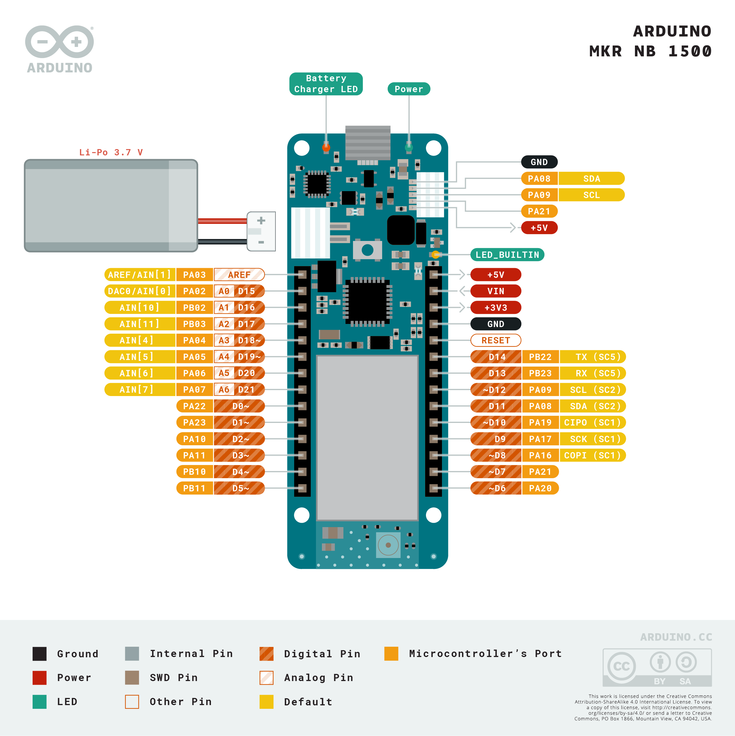
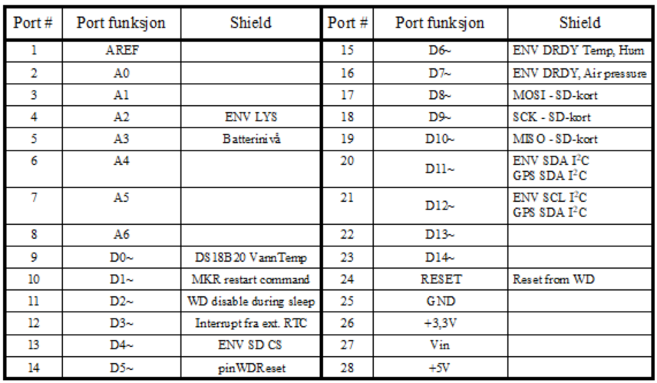
Oversikt over bruk av porter

Slide 5
Systemmålinger
Måling av batterispenning

Slide 6
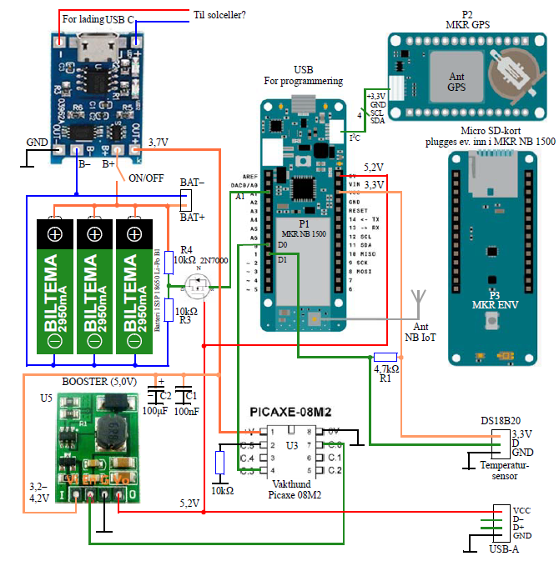
Måling av batterispenning

Slide 7
Alternativ metode for måling av batterispenning

Slide 8
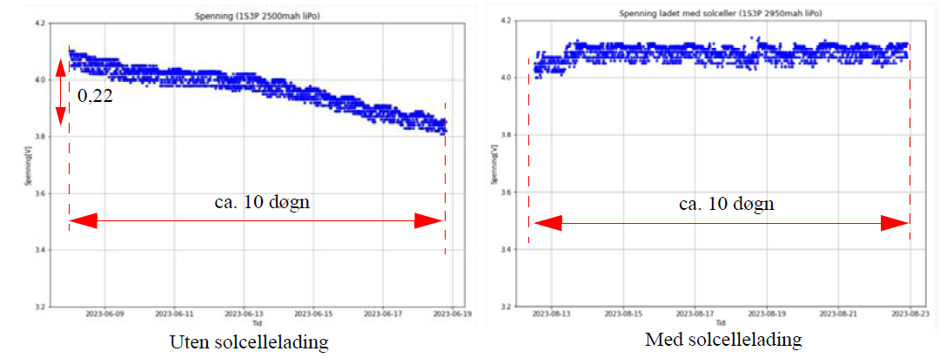
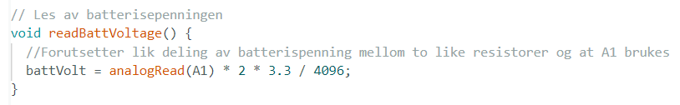
Måling av spenning

Slide 9
Meteriologiske sensorer

Slide 10
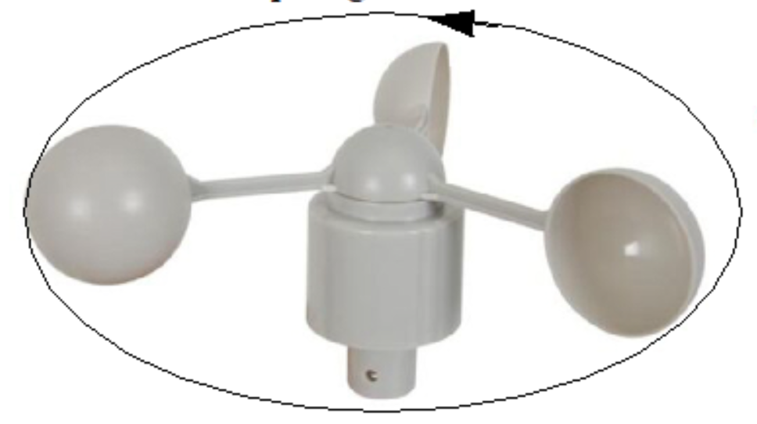
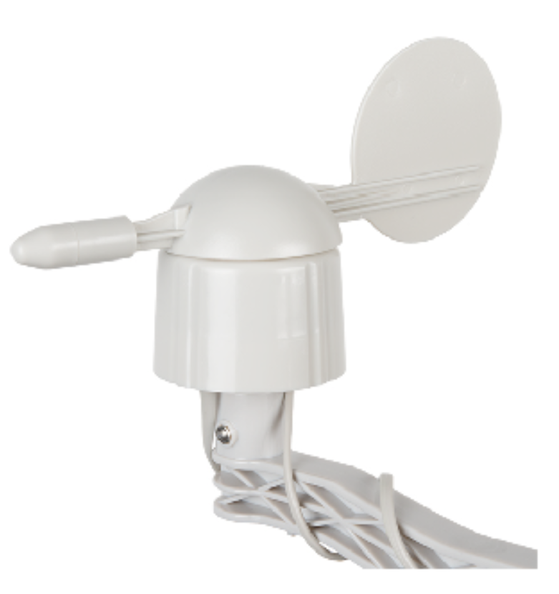
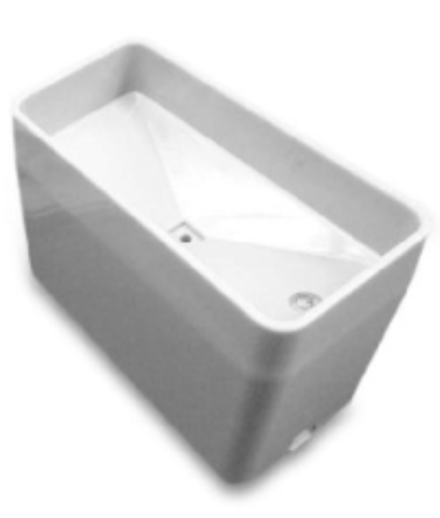
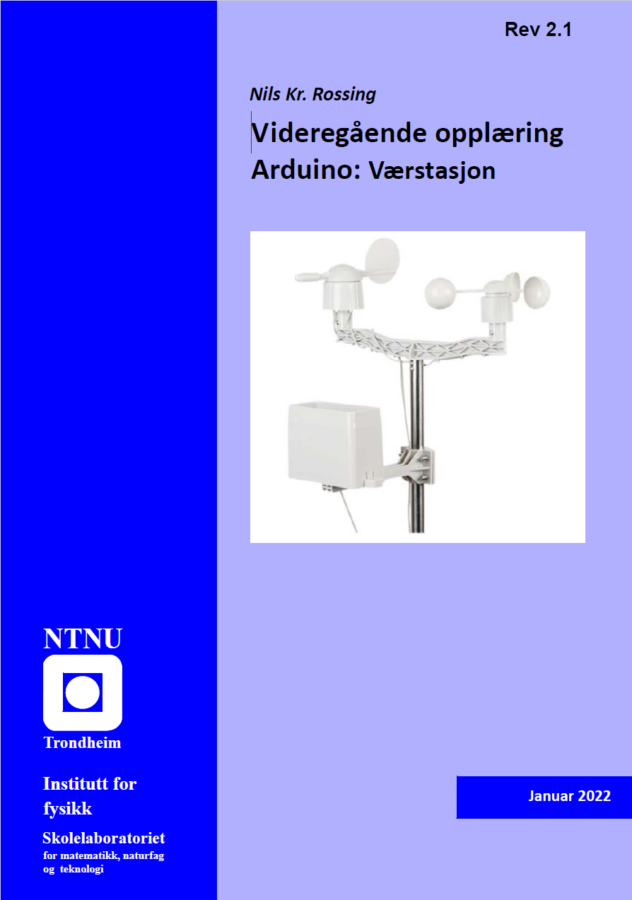
Måling av værdata på sjøen
Lufttemperatur
Lufttrykk
Lysstyrke, UV
Luftfuktighet?
Vindstyrke?
Vindretning?
Nedbør?
Bølgehøyde (lufttrykk?)
Sparkfun (RS-online)
www.ntnu.no/skolelab/bla-hefteserie
Notes:
Lufttemperatur og trykk burde være uproblematisk. Måling av luftfuktighet kan være noe mer problematisk med mindre man løfter bøya et stykke opp fra havoverflata. Det samme gjelder også måling av vind som normalt vi kreve noen lunde stabil forankring for å få nøyaktige målinger.

Slide 11
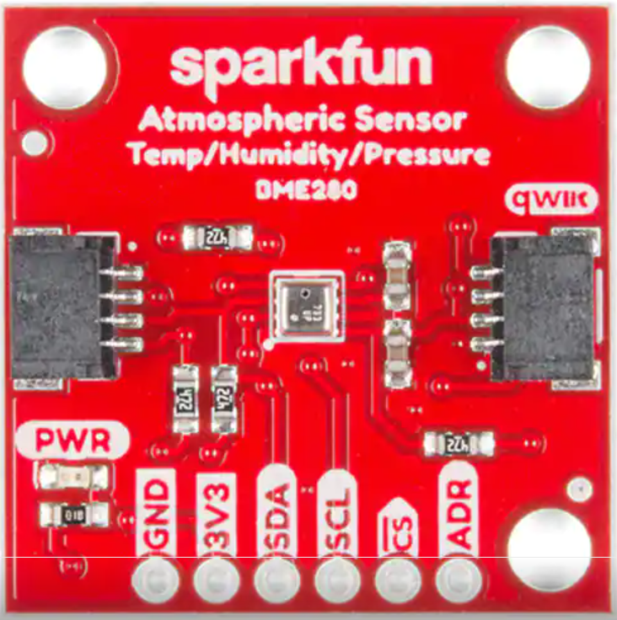
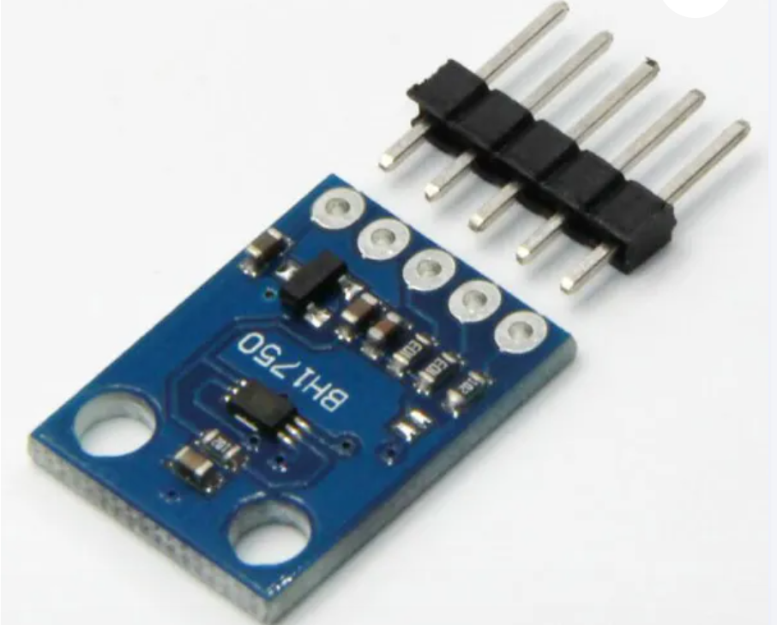
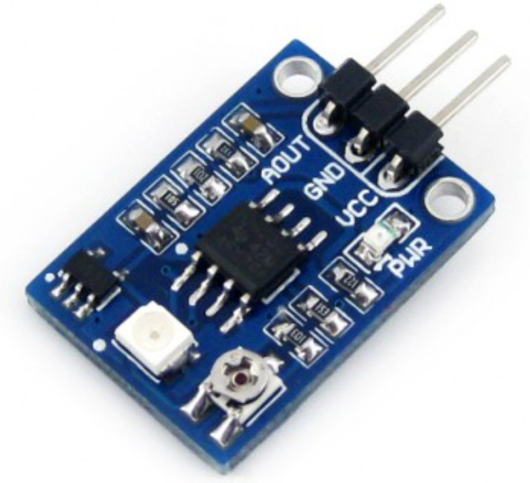
Lufttrykk, temperatur og luftfuktighet
Lufttrykk, Luftfuktighet, temperatur
(BME280 – 0,3 – 1,1 Bar)
Lysstyrke UV
Lysstyrke i Lux
(BH1750, 0 – 40000Lux)
UV bestråling
(Adafruit UV-sensor, 240-370nm)

Slide 12
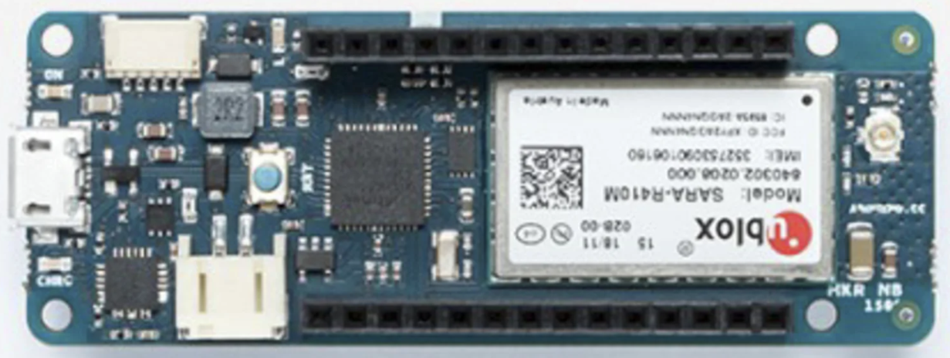
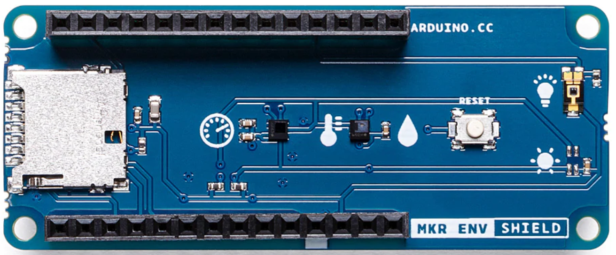
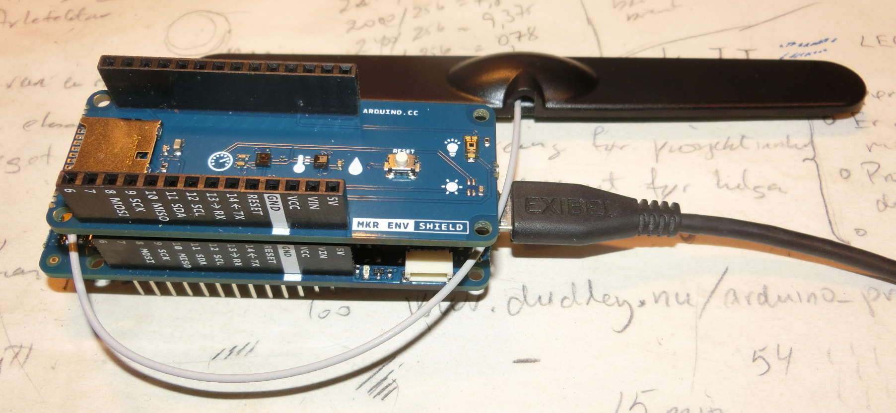
ENV-shield
MKR NB 1500
ENV-shield
MKR ENV måler:
Lufttemperatur
Luftfuktighet
Lufttrykk
Lysstyrke
(UV-intensitet)
MKR NB 1500 + ENV
Notes:
ENV-shieldkortet som lett plasseres på ryggen av moderkortet måler lufttemperatur, lufttrykk, luftfuktighet og lysstyrke. Det er også forberedt for måling av UV-stråling, men denne sensoren er fjernet på nyere kort. Nerst ser vi de to kortene koblet sammen og tilkoblet antenne for overføring av data.

Slide 13
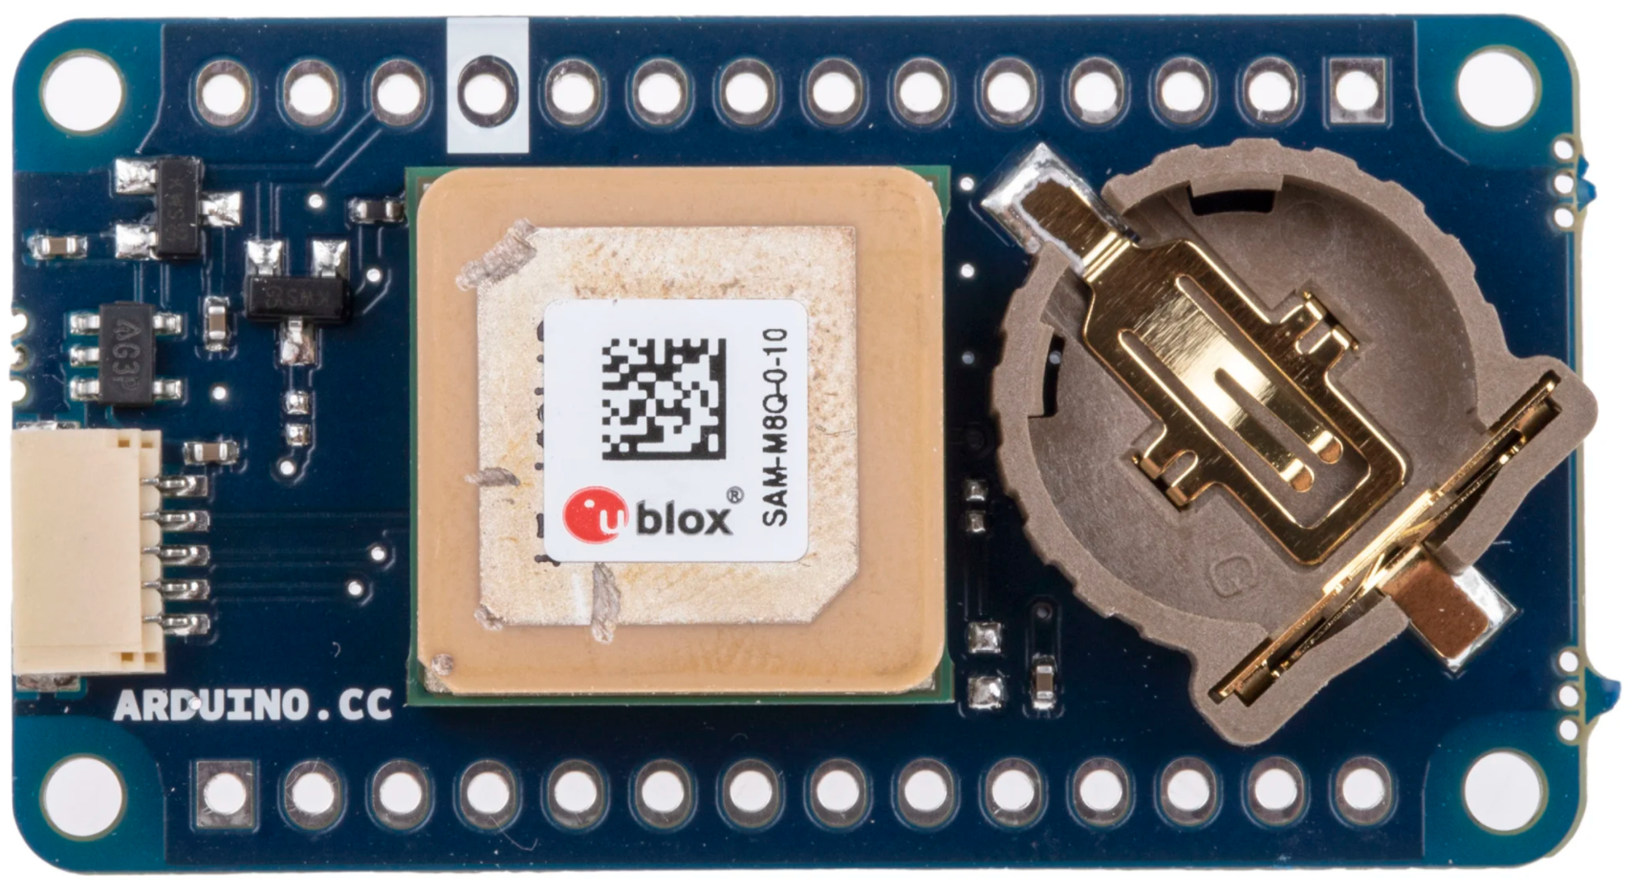
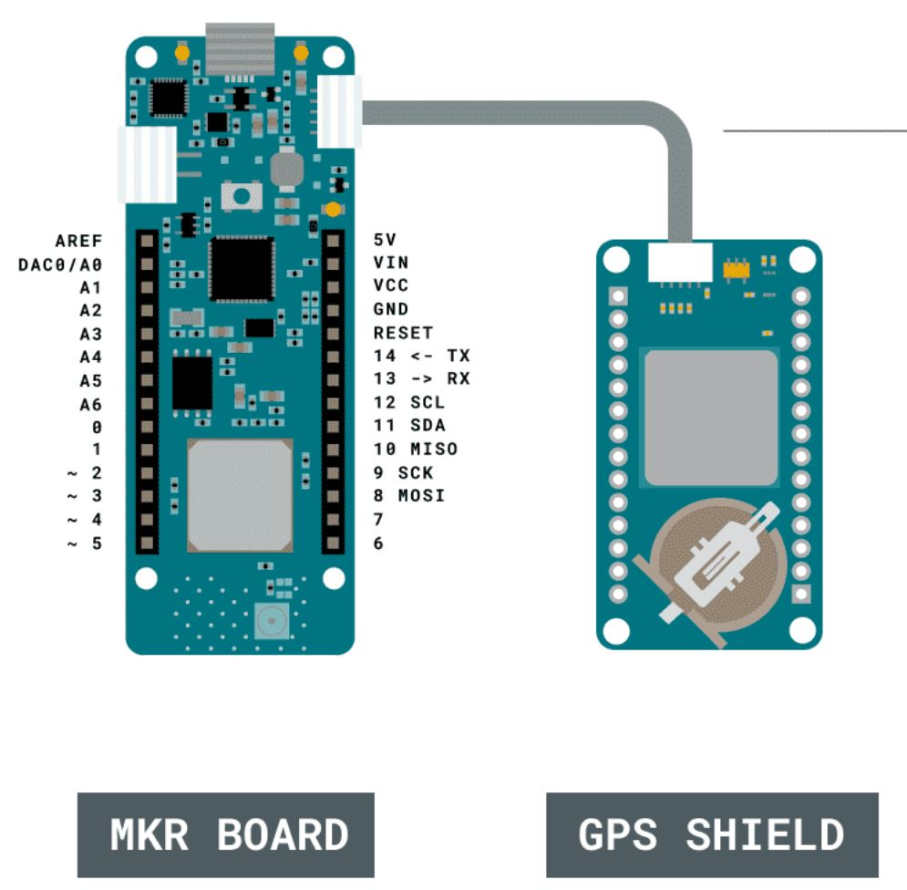
GPS-shield
MKR NB 1500
GPS-shield
Måledata:
Lengde- og breddegrad
Høyde over havet
Epoketid (siden 1.1.1980)
Hastighet
Antall satellitter
Magnetisk variasjon
MKR NB 1500 + GPS

Slide 14
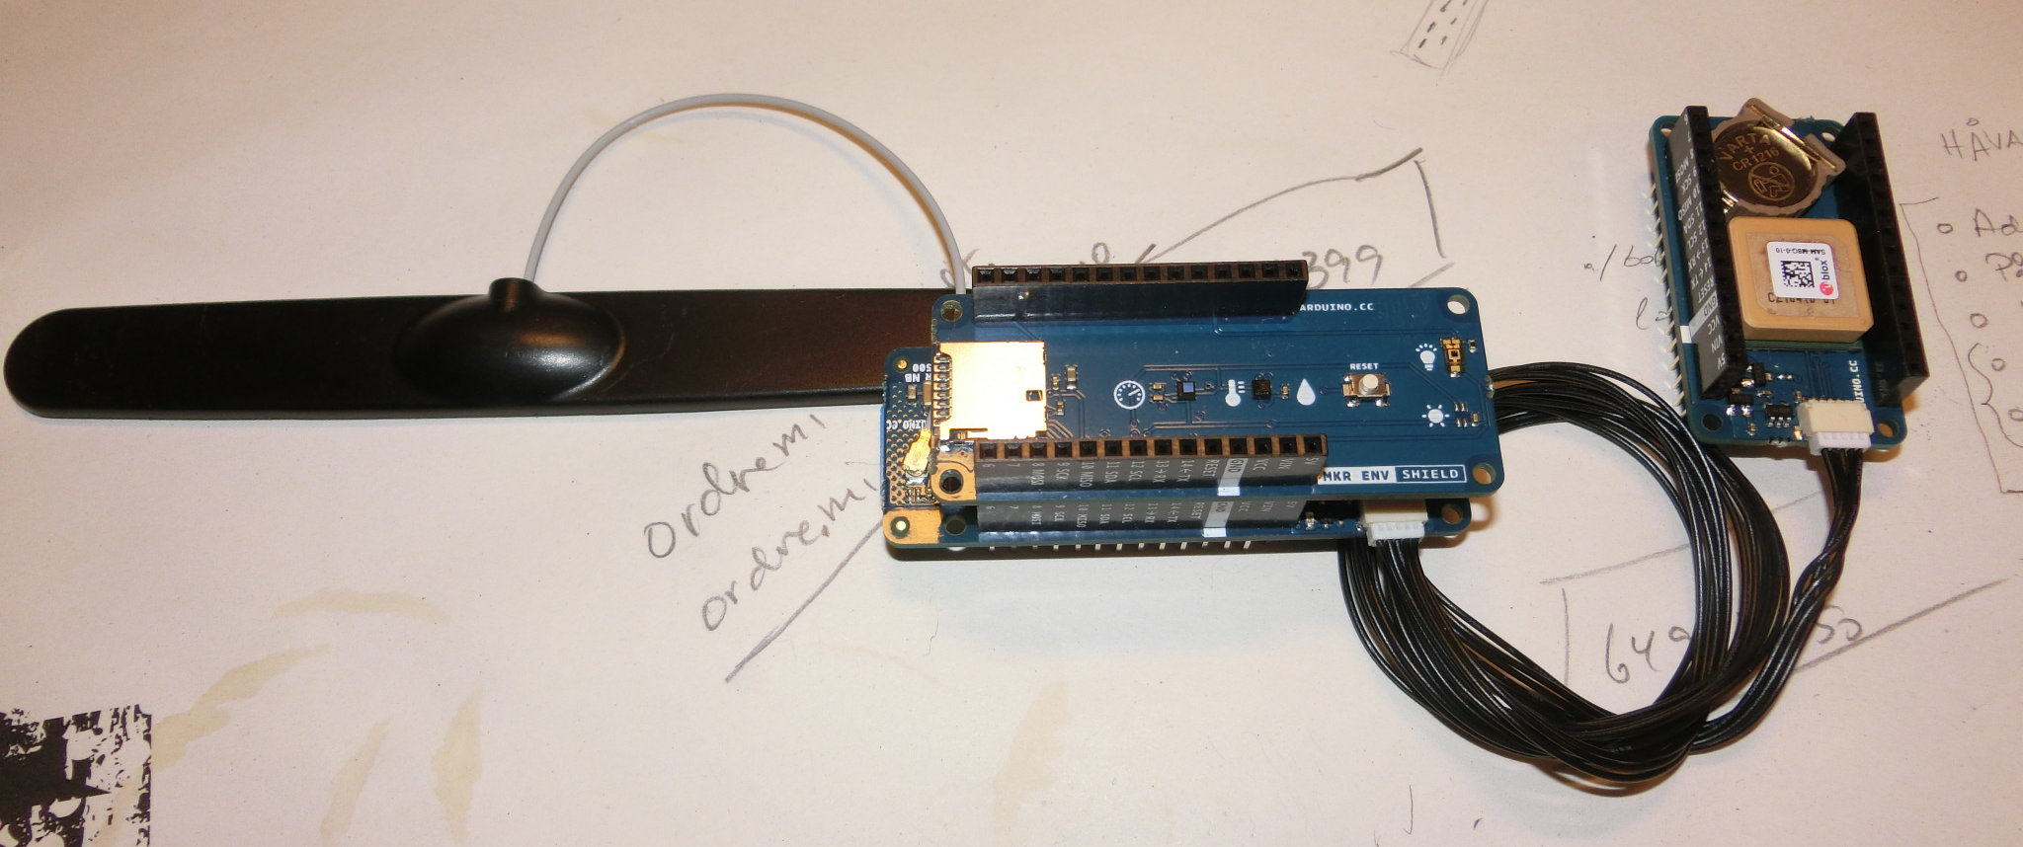
Sammenkobling og stabling
MKR NB 1500 + ENV + GPS

Slide 15
Målinger i vann/i havet

Slide 16
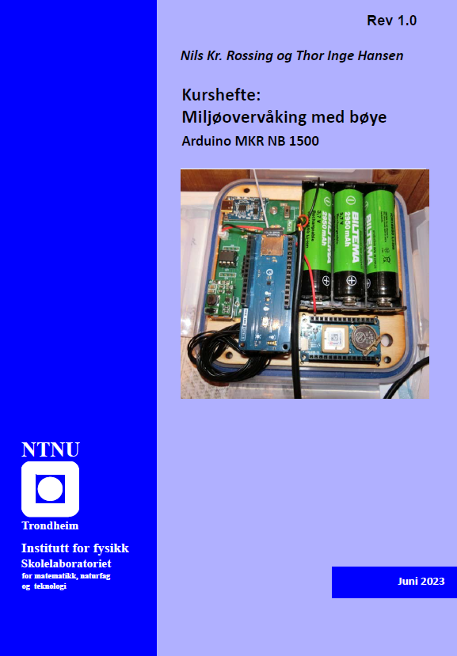
Omtale av sensorer
Kapittel 6 fra side 149
Heftet beskriver følgende
sensorer i detalj:
Måling av batterisepenning
Temperatur i vann DS18B20
Temperatur med bruk av NTC
Oppløst oksygen (SEN0237-A)
Turbiditet (SEN-0189)
Konduktivitet (DFR0300-H)
pH (SEN-0161)
ORP (SEN-0165)

Slide 17
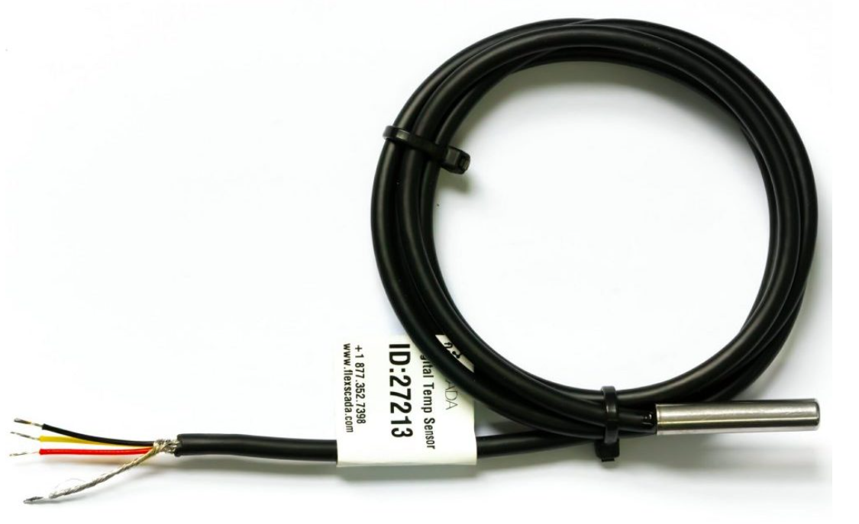
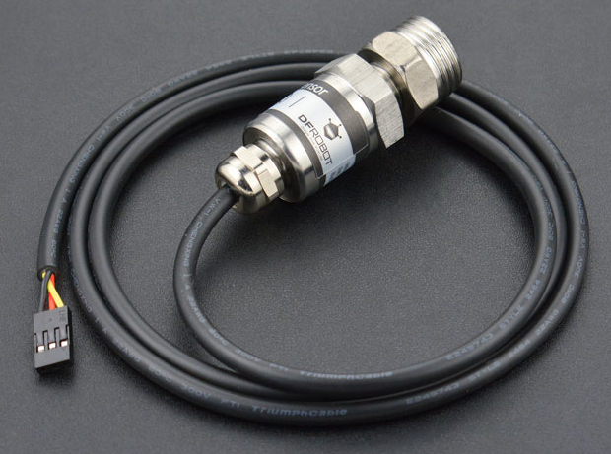
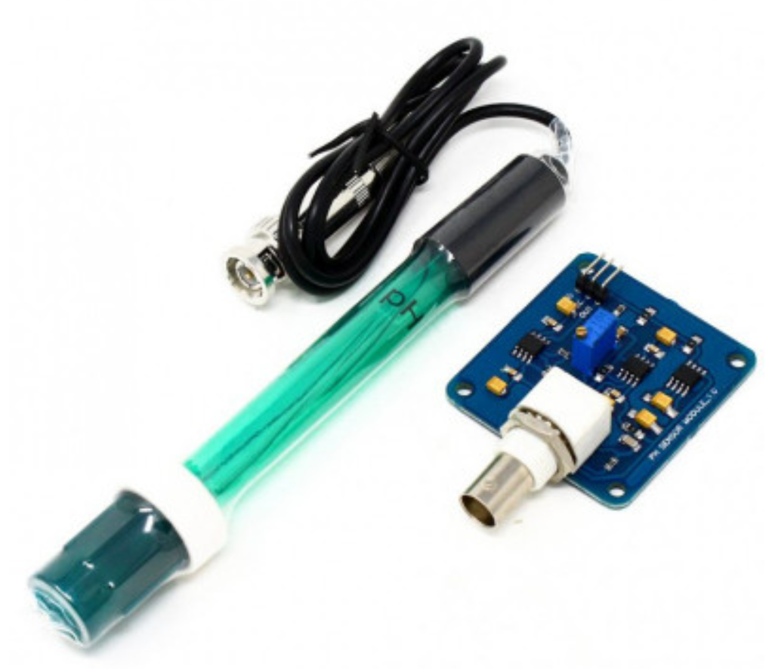
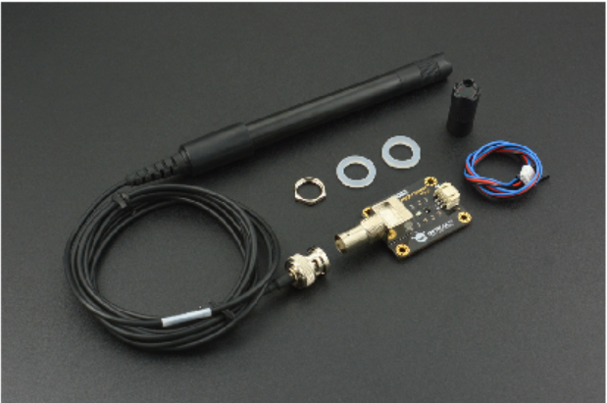
Vanntemperatur
Vanntrykk
Vanntemperatur
(DS18B20 -55 til +125 C)
3 – 7$
Vanntrykk for måling av dybde
(0 – 10 Bar, 0 – 90m, $15,90)
https://www.dfrobot.com/product-1797.html
pH og oppløst oksygen
https://www.dfrobot.com/product-
1628.html
https://www.dfrobot.
com/product-1782.html
Oppløst O₂
SEN0237A
$169,-
pH-sensor
(0 – 14 pH)
$39,50
Notes:
pH og oksygen er utsatt for groing

Slide 18
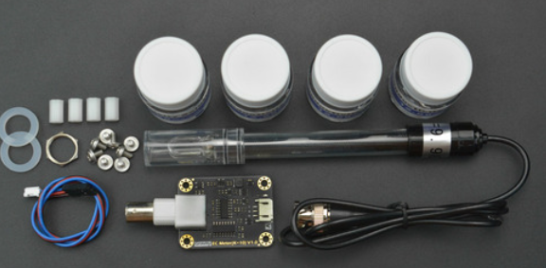
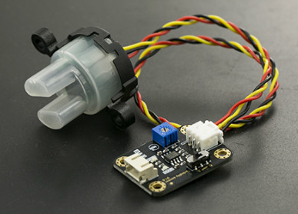
Turbiditet og ledningsevne
Ledningsevne
Saltholdighet
Turbiditet
Partikkeltetthet
https://www.dfrobot.com/product-1797.html
https://www.dfrobot.
com/product-1394.html
Ledningsevne/Saltholdighet
DFR0300-H
$79,90
Turbiditet
SEN0189
$9,90

Slide 19
Måling av temperatur luft og vann

Slide 20
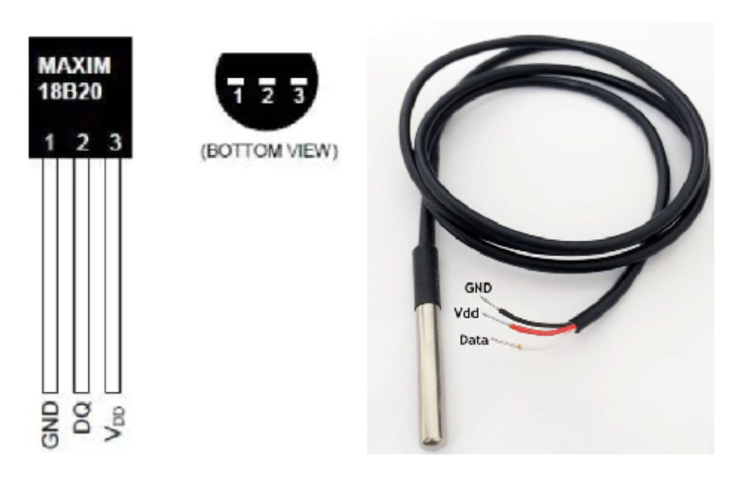
Temperatursensor – vann/luft

Slide 21
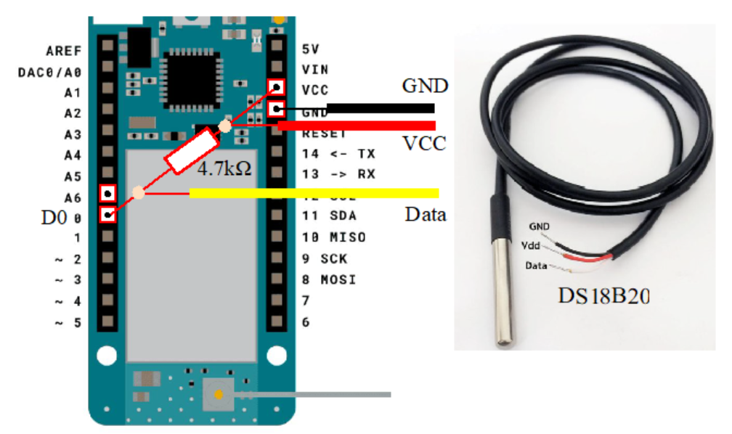
Temperatursensor – vann/luft

Slide 22
Oppkobling av DS18B20 på PLSC
Koblet til port D0 på microkontrolleren

Slide 23
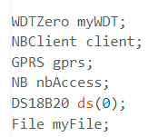

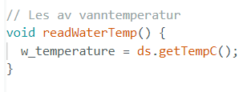
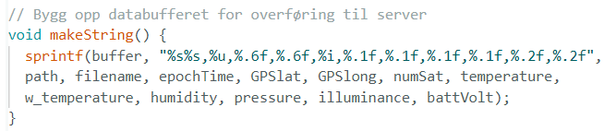
Programkode
Deklarasjon
Setup
Funksjoner

Slide 24
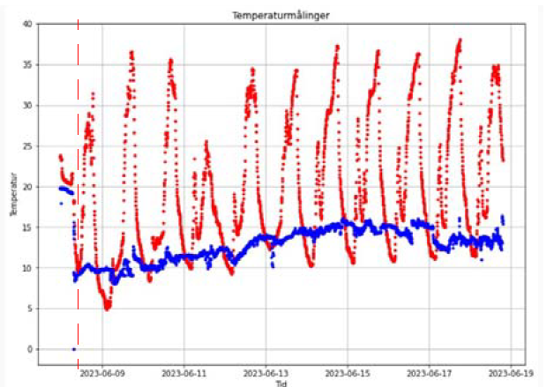
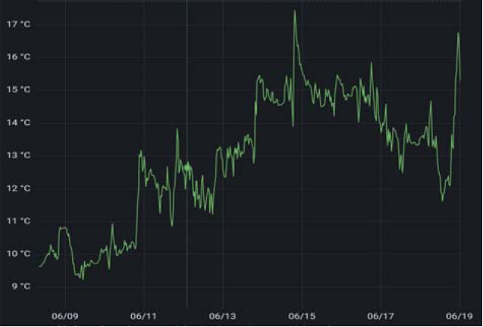
Temperaturmåling, luft og vann, et eksempel

Slide 25
Måling av ledningsevne
Salinitet

Slide 26
Probe for måling av ledningsevne
DFRobot (DFR0300-H)

Slide 27
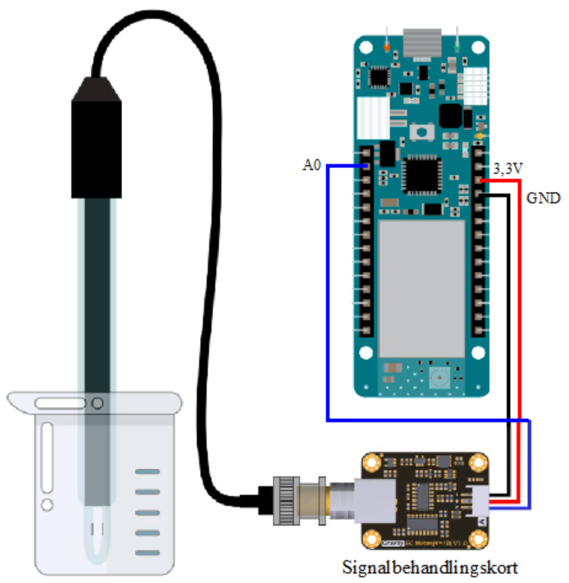
Oppkobling

Slide 28
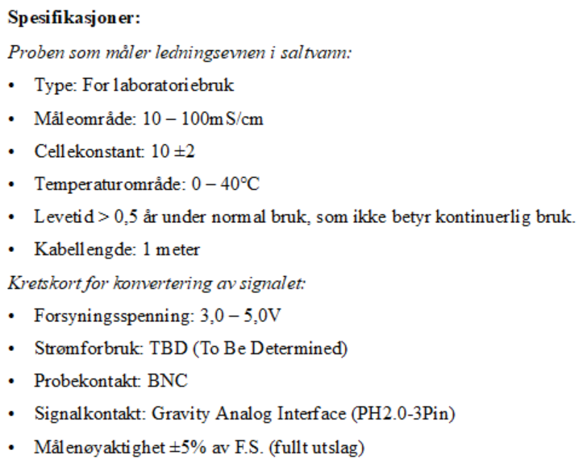
Spesifikasjoner

Slide 29
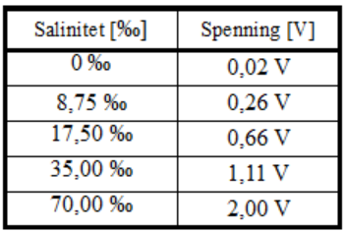
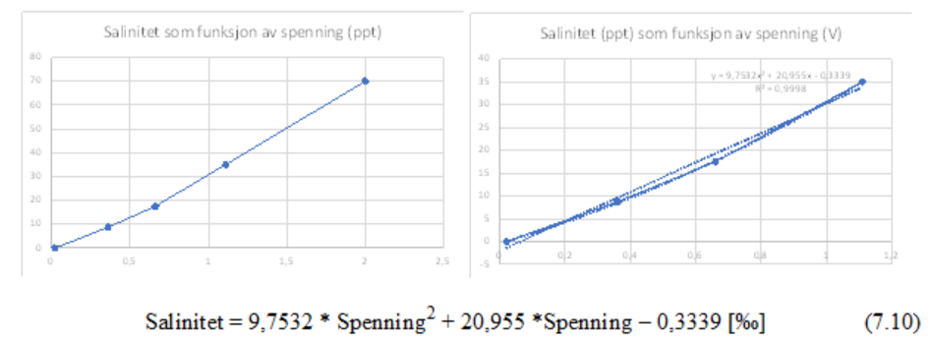
Spenning som funksjon av saltholdighet for 20°C
Kalibrerte løsninger med NaCL
Finner sammenheng mellom salinitet og spenning
Legger inn en regresjonslinje og finner en parametrisk sammenheng. Målt ved 20°C
Måler salinitet til sjøvann ved 20°C til 34,3‰

Slide 30
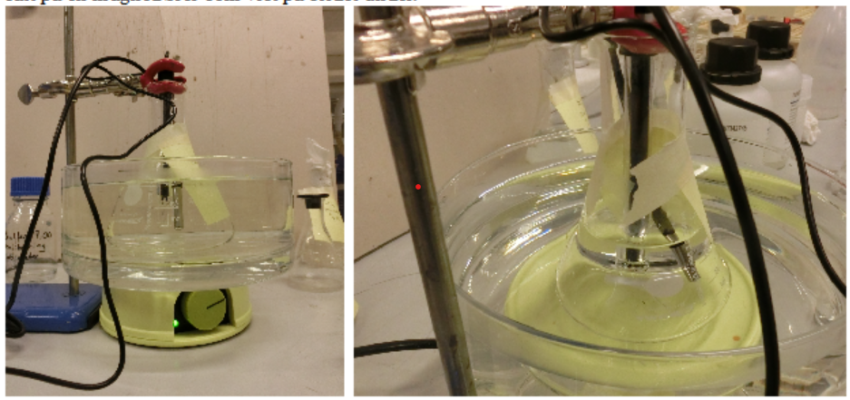
Proben står i saltoppløsning som igjen står i vannbad. Spenning og temperaturen måles fortløpende

Slide 31
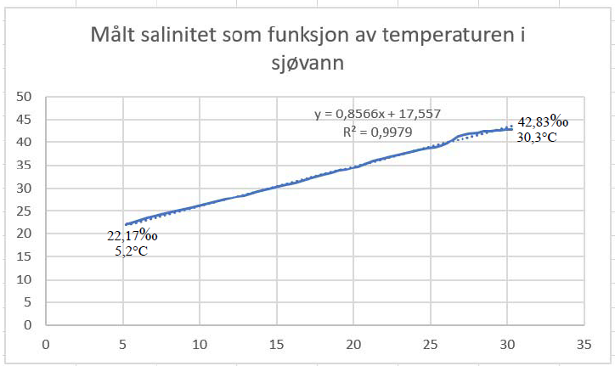
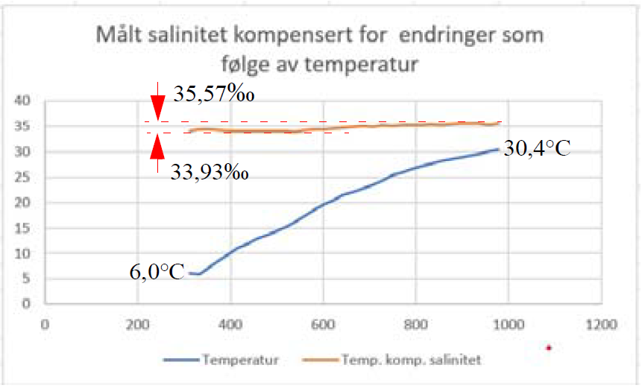
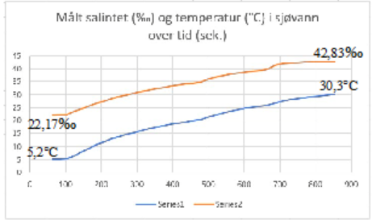
Salinitet som funksjon av temperaturen brukt for å korrigere målingene mht. temperaturen
Målingene er utført på havvann
Stor variasjon som funksjon av temperatur
Til høyre, kompensasjon mht. temperatur

Slide 32
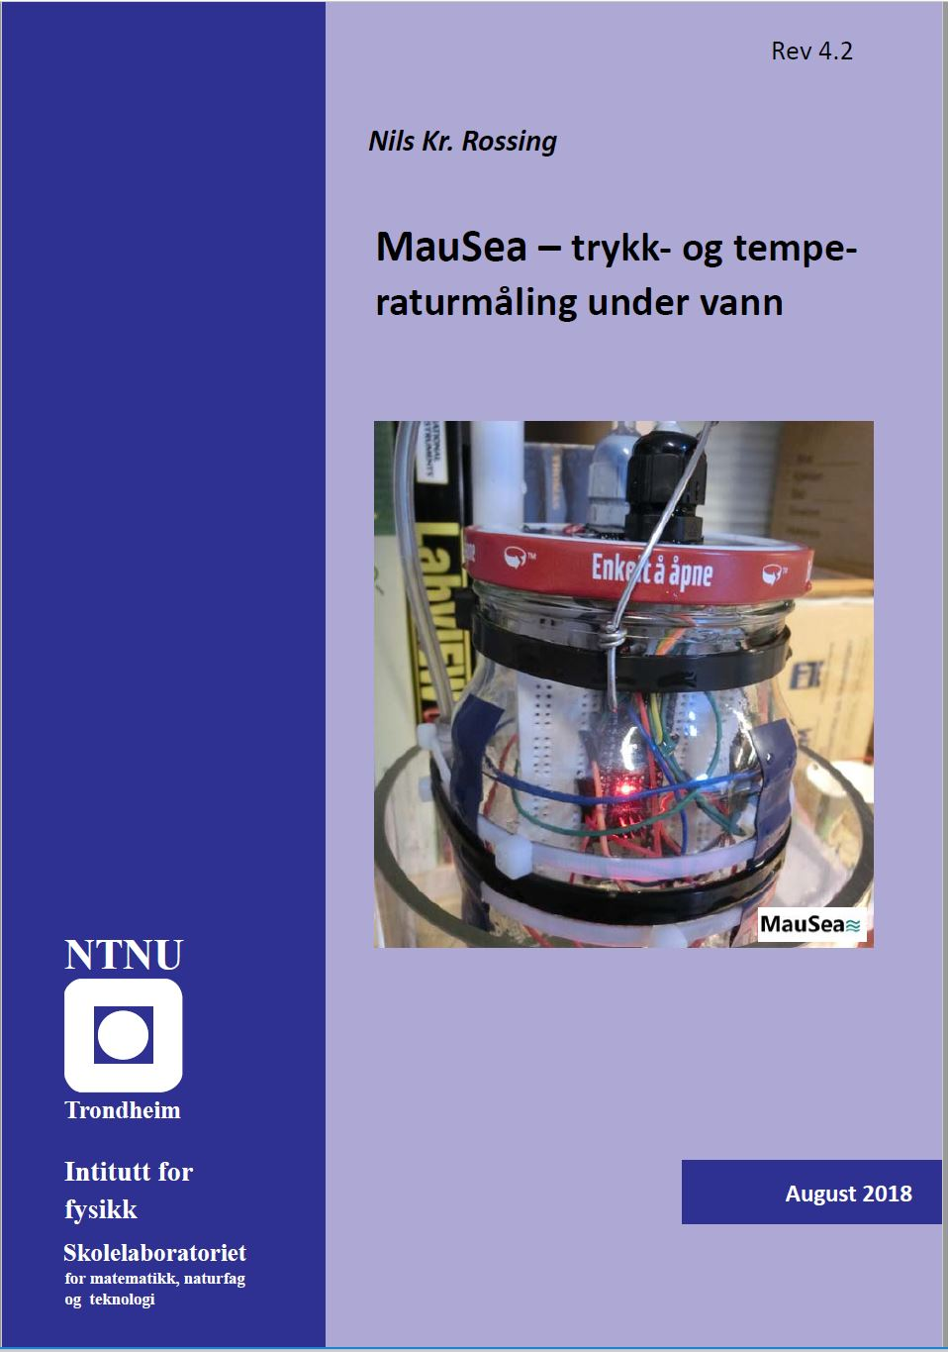
Hjemmelaget salinitetssensor www.ntnu.no/Skolelab/bla-hefteserie
ROV (MauSea), ROV med trykk- og temperaturmåling
Heftet er et kurshefte beskriver en liten og billig målesonde for nedsenking i havet:
Bygging av vanntett kammer med sylteagurk glass
Utdypende om salinitet
Sensorer
  Salinitet (hjemmelaget)
  Temperatur (NTC)
  Dybde (billig lufttrykksmåler)

Slide 33
Måling av turbiditet

Slide 34
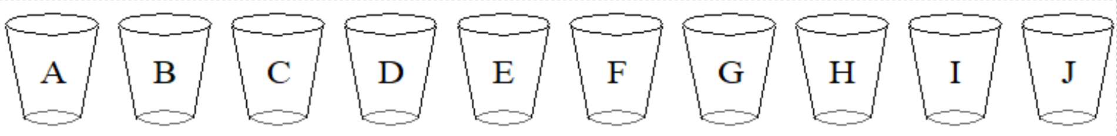
Introduksjon til måling av turbiditet eller absorbans
Ti beger, hvert beger er fylt med 1,5 dL vann tilsatt fra 1 til 10 dråper melk.
Det skal lages et måleinstrument som kan måle melkemengden slik at begrene kan settes i riktig rekkefølge fra 1 til 10 dråper melk.

Slide 35
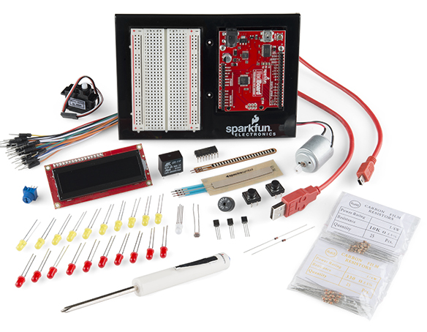
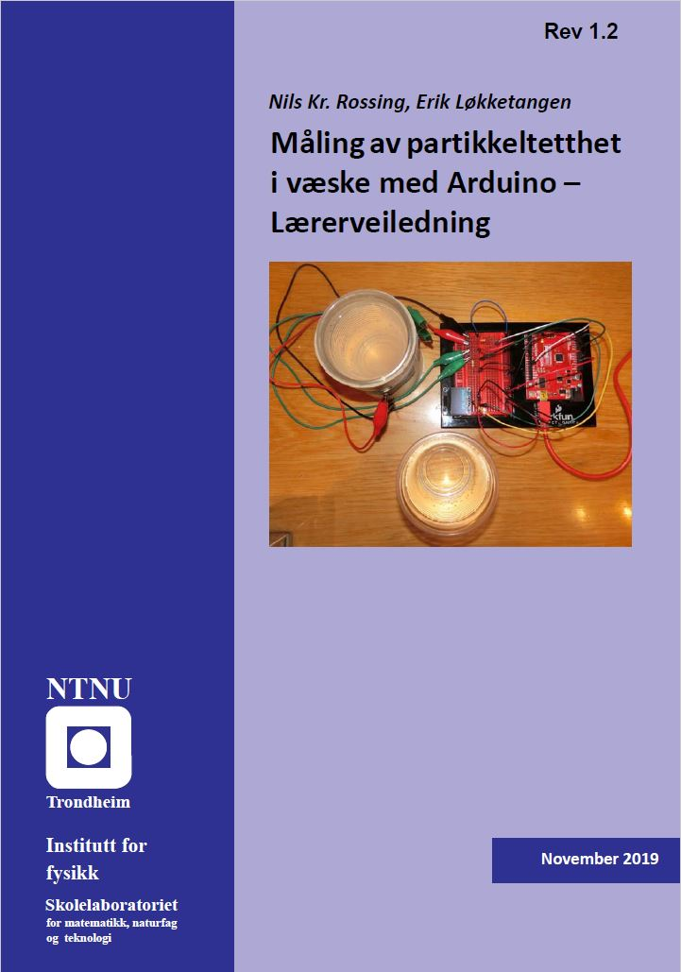
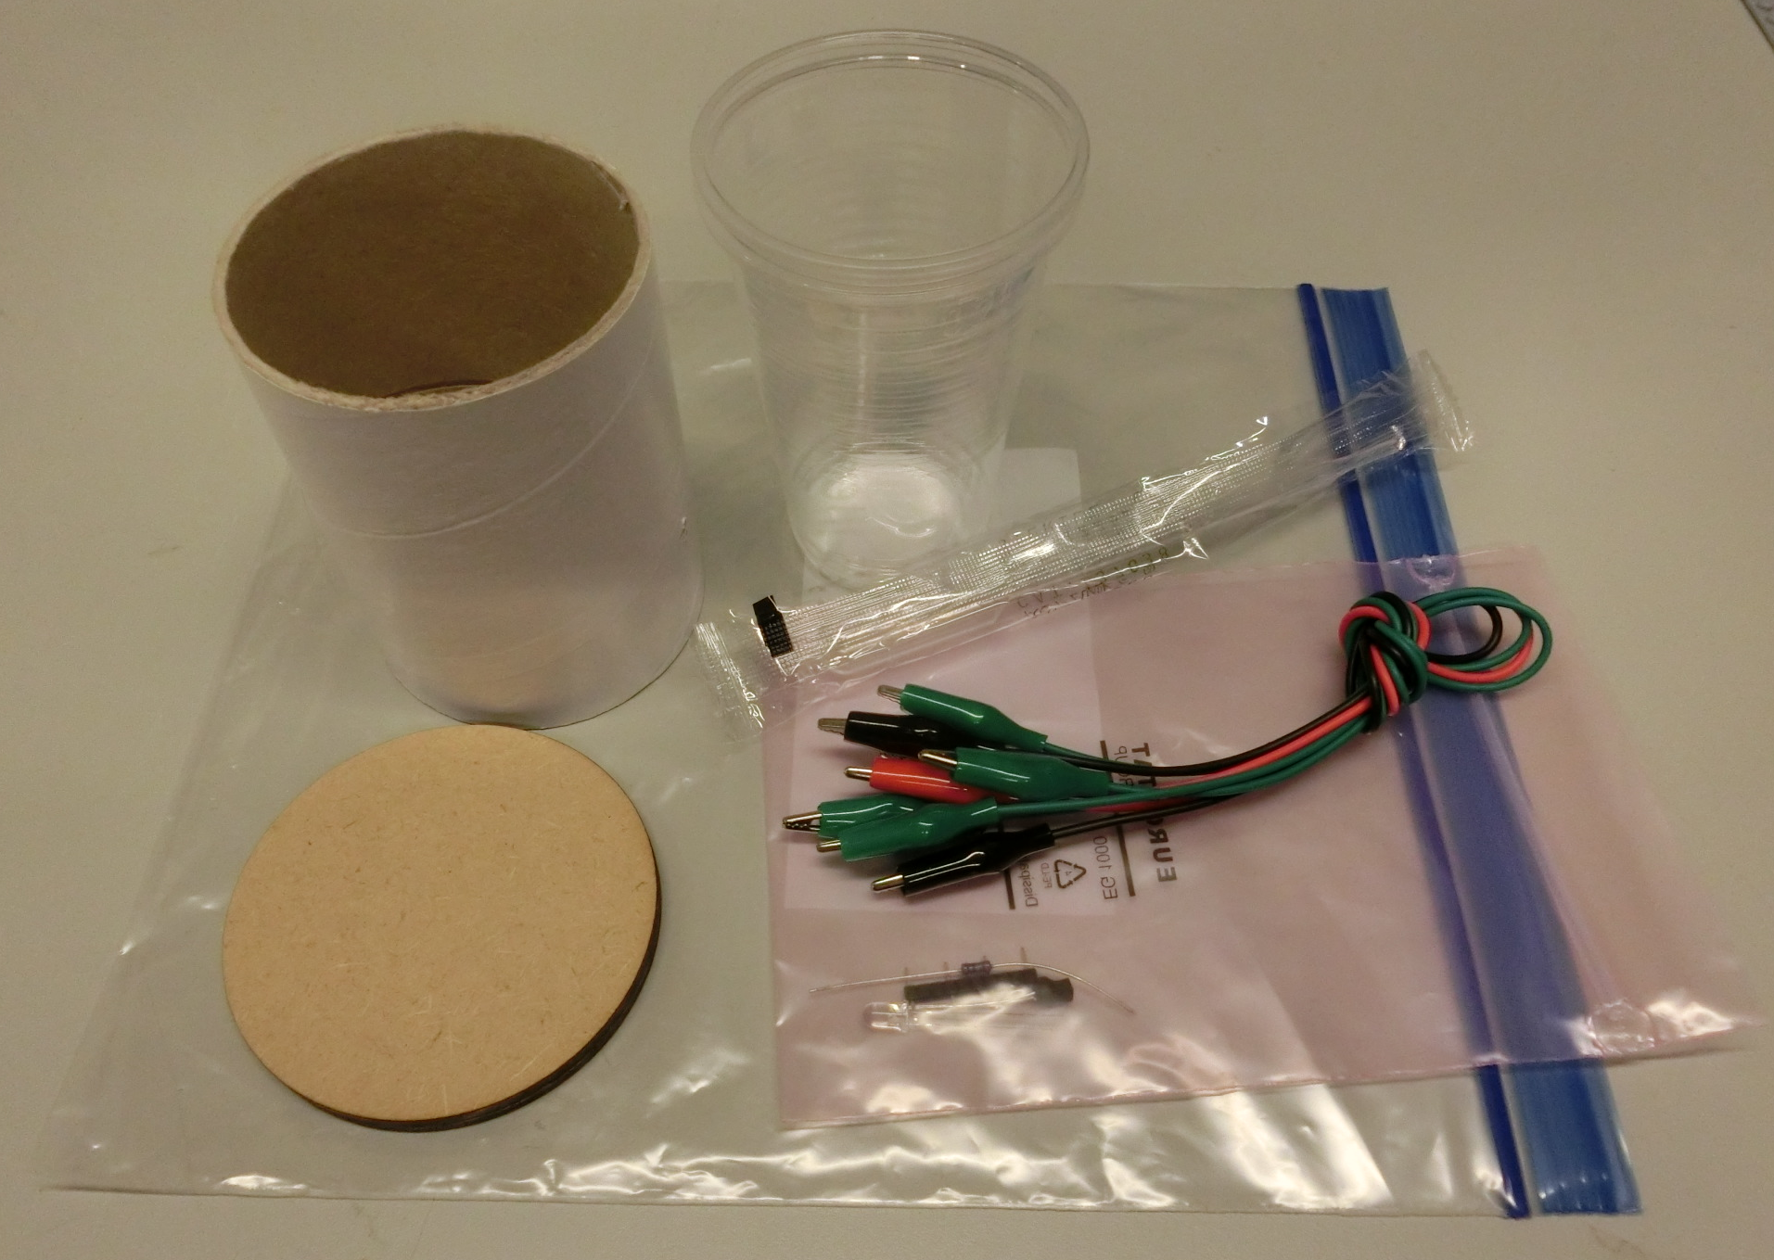
Hjelp til å komme igang
Problemstilling
Ulike tilnærminger
Bygging av kyvettekammer
Programmering
Måling
Kalibrering

Slide 36
Måling av turbiditet

Slide 37
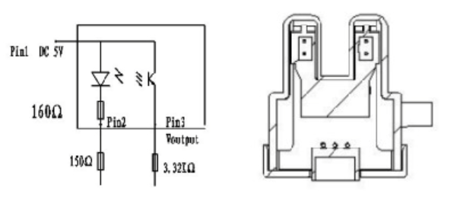
Virkemåte

Slide 38
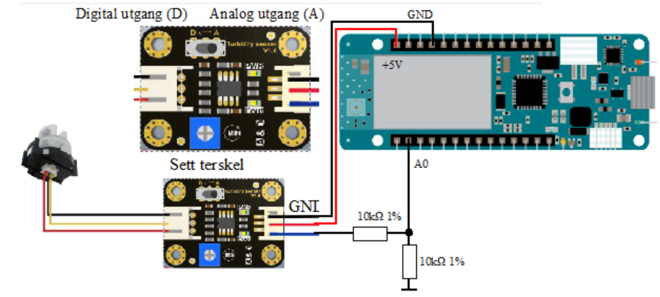
Oppkobling

Slide 39
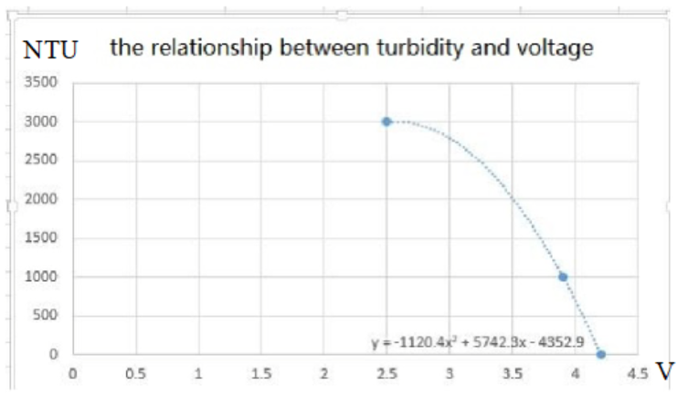
Spenning som funksjon av turbiditet
Måleenheten NTU står for Nephelometric Turbidity Units og er vanlig brukt i USA. 1 NTU tilsvarer ca. 1 mg/L.

Slide 40
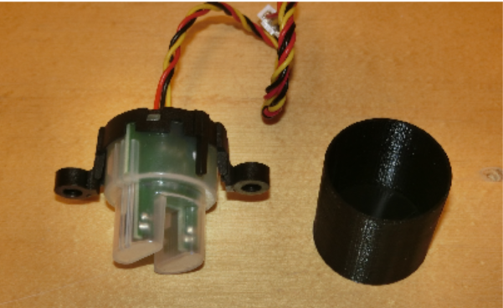
Kalibrering
3D-printet kammer for måling under kontrollerte lysforhold

Slide 41
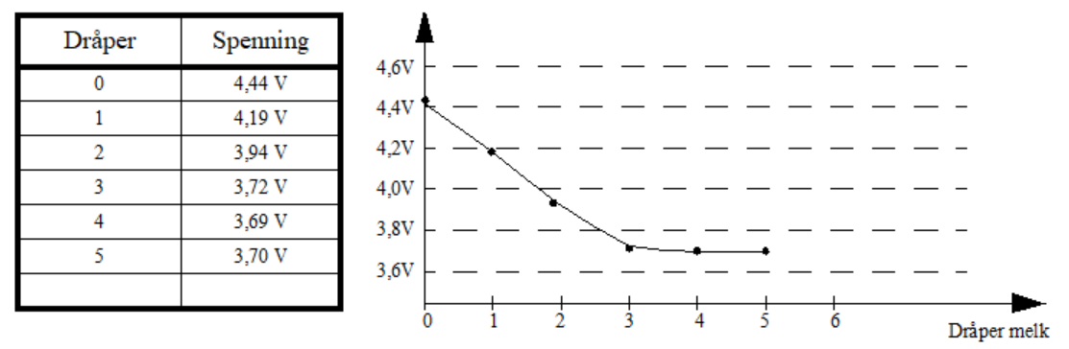
Noen innledende målinger
Bruker lettmelk som danner fett»partikler»
Som vi ser så skal det ikke så mange dråpene ned i det lille målekammeret før vi møter ulineariteten hos sensoren.

Slide 42
Kalibrering
Bruker kalibrert Formazin (500 NTU) (Bestilles VWR)
Blander ut for kalibrerte løsninger
Bruker et hjemmelaget lystett kammer for kalibrering

Slide 43

Bruk av to-punktsligningen for kalibrering i det lineære området

Slide 44

Måling og kalibrering med Formazin

Slide 45
Måling av oksygeninnhold i væske

Slide 46
Måling av oppløst oksygen
DFRobot (SEN0237-A)

Slide 47

Oppkobling
(Oppløst oksygen)

Slide 48

Spesifikasjoner

Slide 49

Proben skal stå i en NaOH oppløsning

Slide 50

Lag to mettede prøver med rent vann
Kalt vann mettet
med oksygen
Varmt vann mettet
med oksygen

Slide 51

Mål temperatur og spenning og sett inn i programmet

Slide 52


Måleresultater i $μ$g/L

Slide 53
I tillegg har vi
- pH-sensor
- Oksidasjon-Reduksjons-Potensial (ORP)-sensor

Slide 54
Oppgave til neste gang

Slide 55

En aktuell hjemmeside

Slide 56
Sensorlaboratorium ved neste saml.
Lese gjennom Sensorkapittelet (kap. 6) og lab. journal (Vedlegg D)
På samlingen jobbe to og to eller tre
Kalibrere og gjøre målinger med en sensor
Lage en kort presentasjon av resultatene
Presentere for hverandre
Følgende sensorer er aktuelle:
  Temperatur i vann DS18B20 (mange) – dokumentert i heftet
  Temperatur med bruk av NTC (10) – dokumentert i heftet
  Oppløst oksygen (SEN0237-A) (2 stykk) – dokumentert i heftet
  Turbiditet (SEN-0189) (2 stykk) – dokumentert i heftet
  Konduktivitet (DFR0300-H) (2 stykk) – dokumentert i heftet
  pH (SEN-0161) (2 stykk) – dokumentert i heftet
  Trykk/dybde (SEN0257)(1 stykk) – ikke dokumentert i heftet
  ORP (SEN-0165) (1 stykk) – dokumentert i heftet
Om det er andre sensorer dere ønsker å jobbe med, så gi oss et tips.

Slide 57
Spørsmål?

